Slide 1
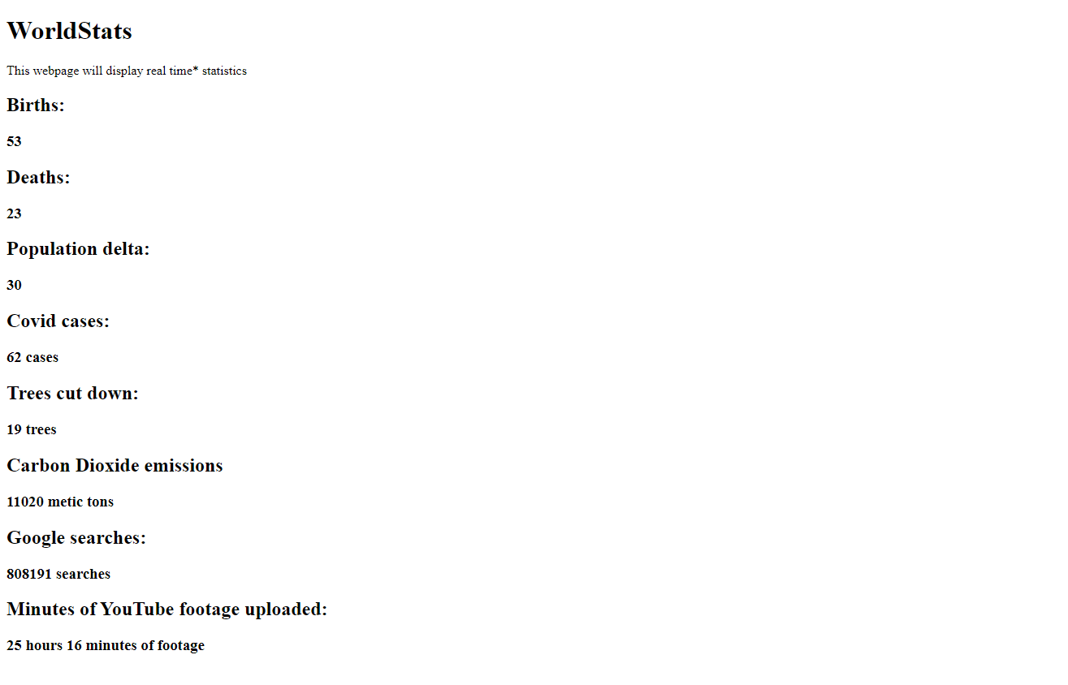
i
i
i
i
i
i
i
i

